Slide 1

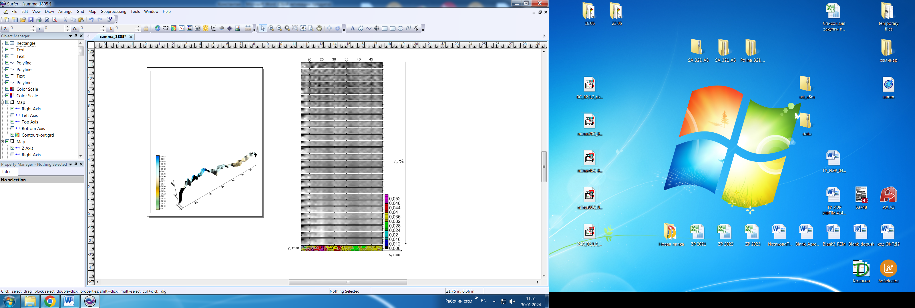
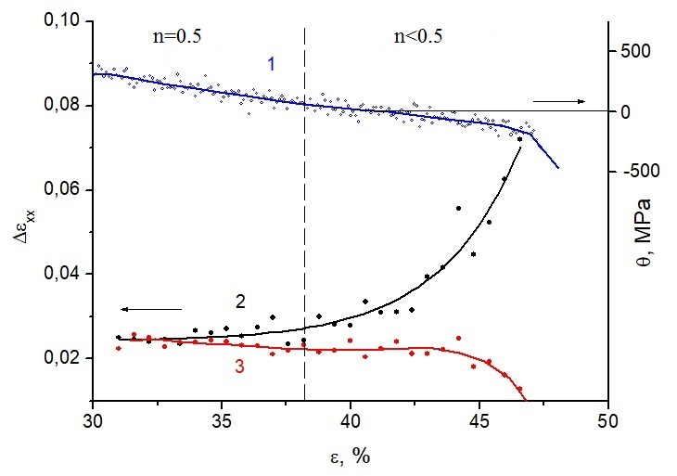
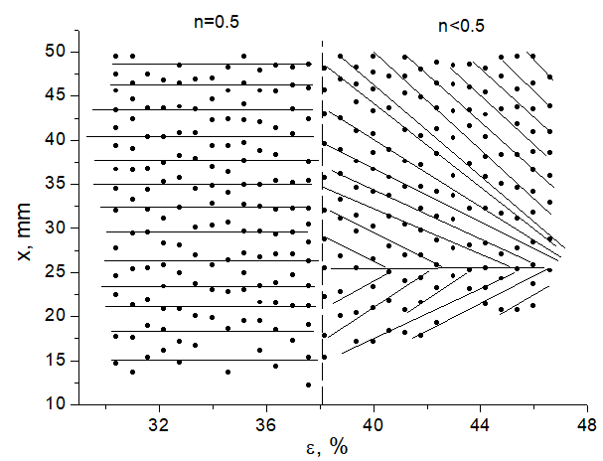
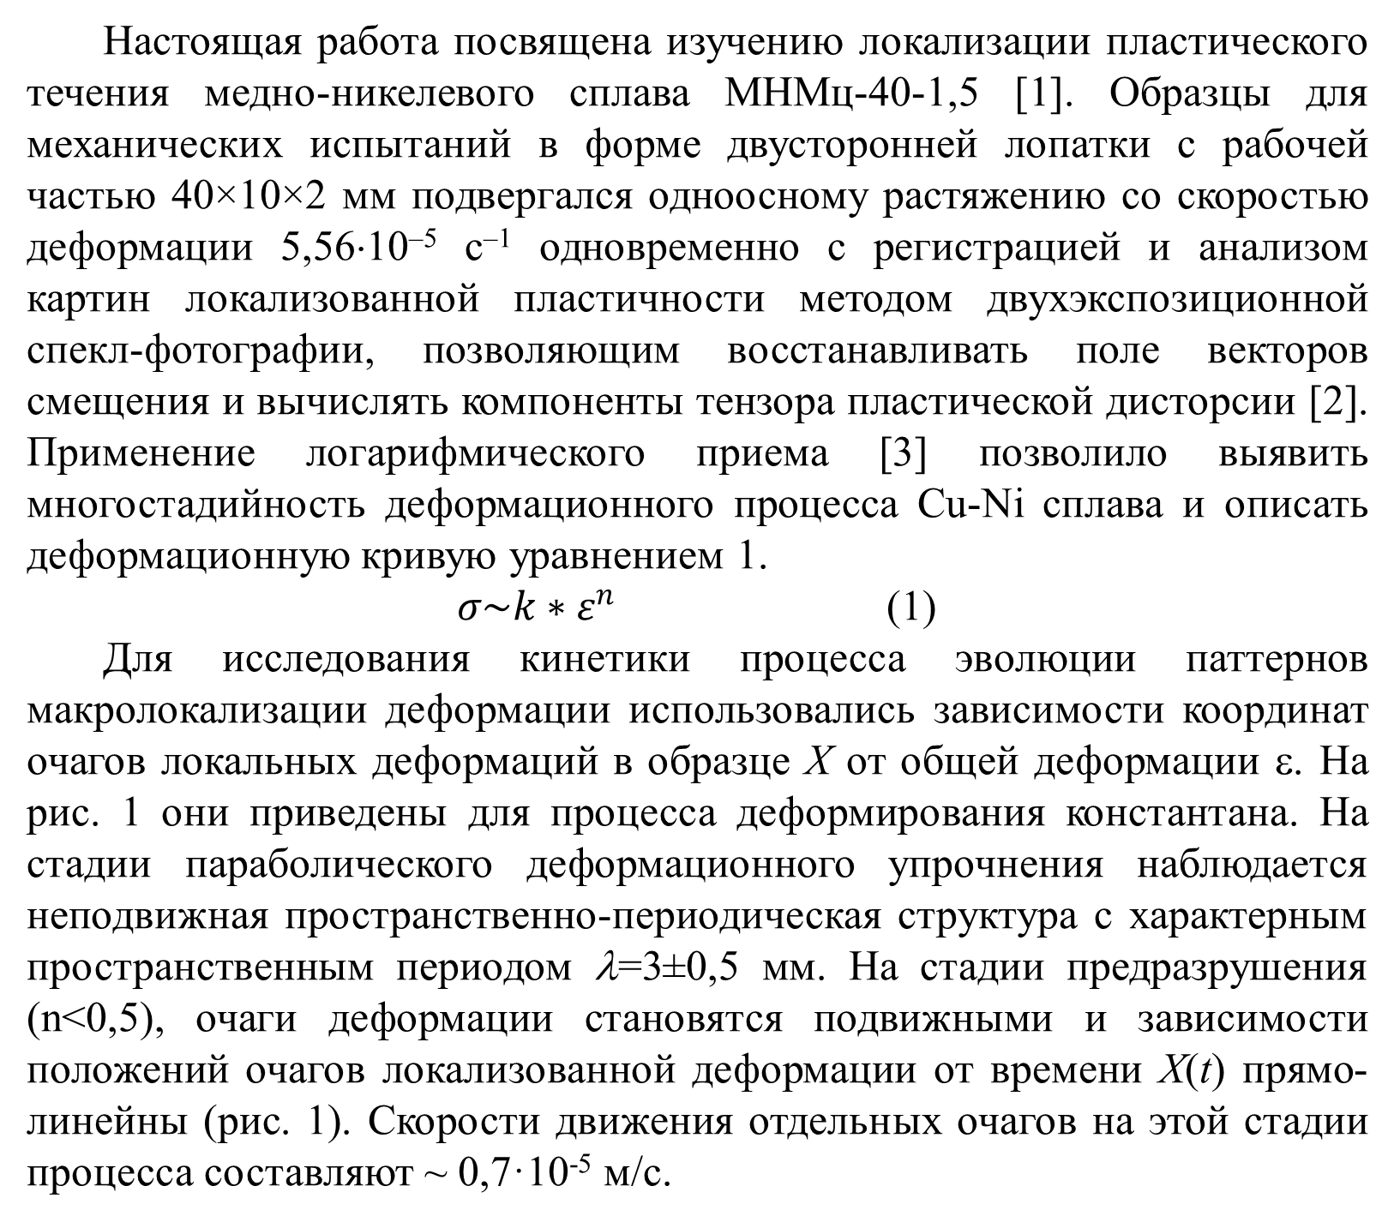
КИНЕТИка накопления деформации в очаге предразрушения при растяжении медно-никелевого сплава
С.А. Баранникова, С.В. Колосов, П.В. Исхакова
Институт физики прочности и материаловедения СО РАН, г. Томск, Россия
Настоящая работа посвящена изучению локализации пластического течения мед­но-никелевого сплава МНМц-40-1,5 [1]. Образцы для механических испытаний в форме двусторонней лопатки с рабочей частью 40×10×2 мм подвергался одноосному растяжению со скоростью деформации 5,56⋅10^{–5} с^{–1} одновременно с регистрацией и анализом картин локализованной пластичности методом двухэкспозиционной спекл-фотографии, позволяющим восстанавливать поле векторов смещения и вычислять компоненты тензора пластической дисторсии [2]. Применение логарифмического приема [3] позволило выявить многостадийность деформационного процессa Cu-Ni сплава и описать деформационную кривую уравнением 1.
$σ\sim k∗ε^{n}$ (1)
Для исследования кинетики процесса эволюции паттернов макролокализации деформации использовались зависимости координат очагов локальных деформаций в образце Х от общей деформации ε. На рис. 1 они приведены для процесса деформирования константана. На стадии параболического деформационного упрочнения наблюдается неподвижная пространственно-периодическая структура с характерным пространственным периодом λ=3±0,5 мм. На стадии предразрушения (n<0,5), очаги деформации становятся подвижными и зависимости положений очагов локализованной де­фор­­ма­ции от времени Х(t) прямо­линейны (рис. 1). Скорости движения от­дельных очагов на этой стадии процесса составляют ~ 0,7·10⁻⁵ м/с.
Рисунок 2. Распределение накопленной деформации по образцу Cu-40%Ni-1,5%Mn в интервале деформаций от 30 до 47%.
Рисунок 1. Кинетическая диаграмма очагов локальных удлинений на стадиях параболического упрочнения и предразрушения сплава Cu-40%Ni-1,5%Mn, где n – показатель степени уравнения, описывающего деформационную кривую [3].
Рисунок 3. Зависимости коэффициента деформационного упрочнения от общей деформации (кривая 1); максимального (кривая 2) и минимального (кривая 3) уровней локальных удлинений в очагах деформации.
Регистрация и анализ полей смещений в исследуемом сплаве показали, что зоны макроскопической локализации отчетливо выявляются при рассмотрении распределений полутоновой картины интегральных локальных удлинений (рис. 2) с возможностью оценки величины накопленной локализованной деформации в различных координатах образца Х в каждый момент времени. На рисунке 3 для интервала общих деформаций от 30 до 47% представлены зависимости коэффициента деформационного упрочнения θ (кривая 1) и интегральных деформаций вдоль средней линии образца для координат Х = 25±0,75 мм (кривая 2), и Х = 38±0,75 мм (кривая 3).
На стадии параболического деформационного упрочнения (n=0,5) различие между накопленной максимальной (кривая 2) и минимальной (кривая 3) локальной деформацией оказывается невелико, в то время как на стадии предразрушения (n<0,5) данное различие становится существенным при ε > 42,5%, что соответствует пределу прочности (θ=0 MПа).
На стадии предразрушения практически вся деформация локализуется в одном месте – месте будущего разрушения (Х = 25±0,75 мм), в других областях скорость накопления деформации резко падает (рис. 3, кривая 3).
Выводы:
В процессе пластического течения локализация макроскопической деформации может приобретать различные формы и проходит с различной скоростью в одной и той же зоне образца.
Формы, наблюдаемых при пластической деформации, картин локализации однозначным образом соответствуют действующим на разных стадиях законам деформационного упрочнения и меняются вместе со сменой последнего.
Эволюция распределений локальных деформаций в образце позволяет выявить зарождение очага разрушения примерно за 10% деформации до предела прочности и прогнозировать запас пластичности для режимов обработки металлов давлением.
Работа выполнена в рамках государственного задания ИФПМ СО РАН, проект FWRW-2021-0011
1. Л.П. Смирягин, Н.Л. Смирягина, А.В. Белов. Промышленные цветные металлы и сплавы. М.: Металлургия, 1970.
2. L.B. Zuev, S.A. Barannikova, Crystals 2019, 9(9):458, p. 1–30.
3. В.И. Трефилов, В.Ф. Моисеев, Э.П. Печковский, Деформационное упрочнение и разрушение поликристаллических металлов / Под ред. акад. В.И. Трефилова. Киев: Наукова думка. 1987.

